Slide 1
СПОРТ
«ЛЕТНИЕ ВИДЫ!»

Slide 2
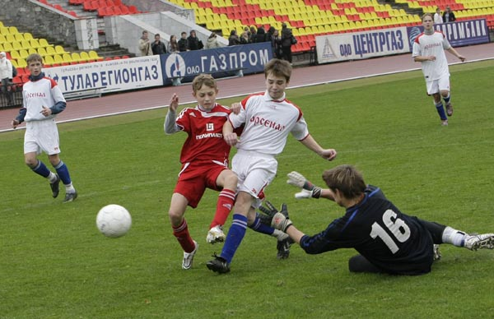
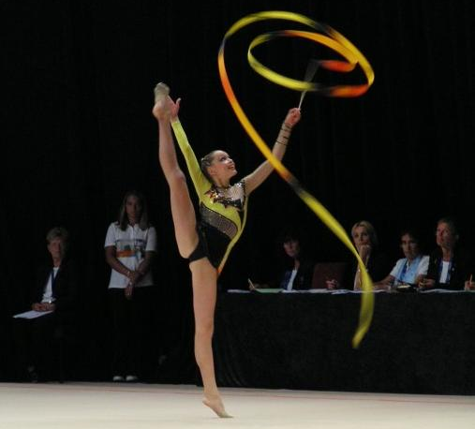
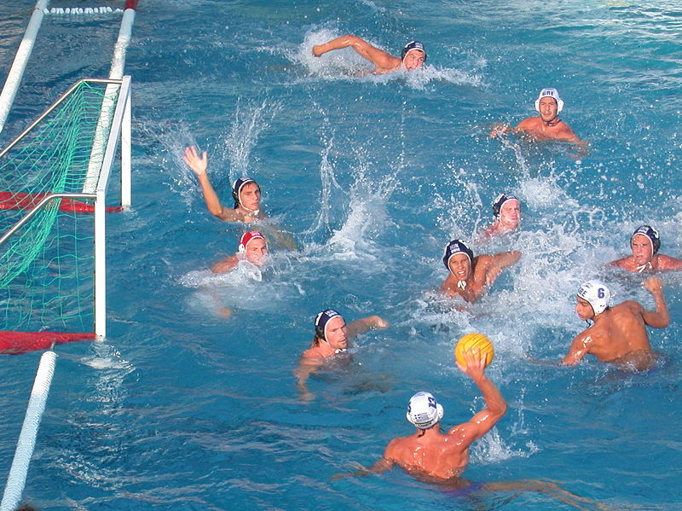
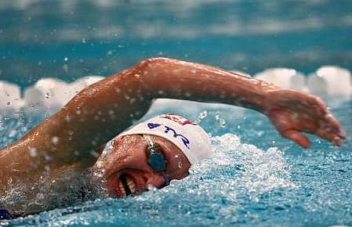
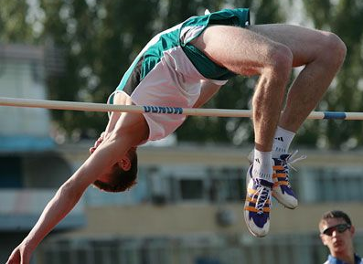
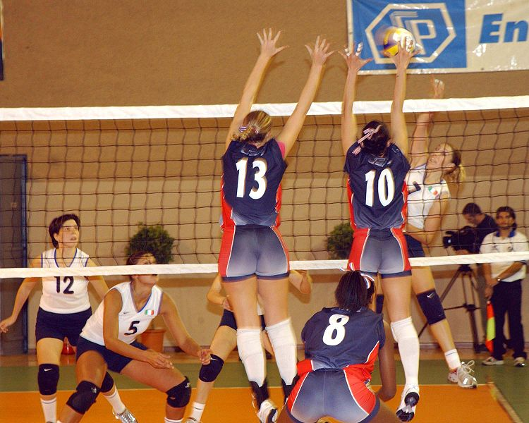
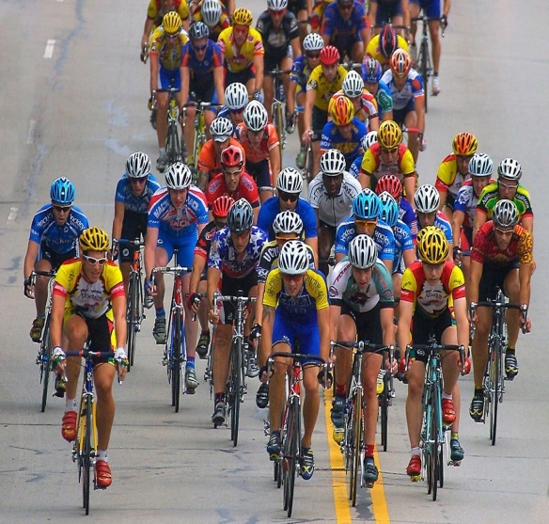
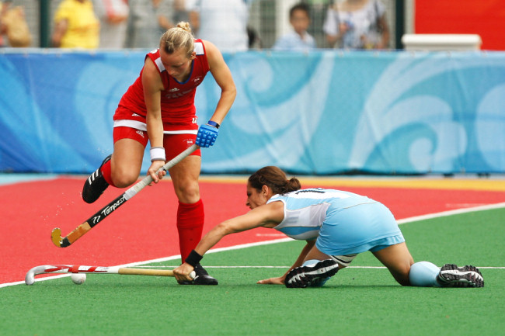
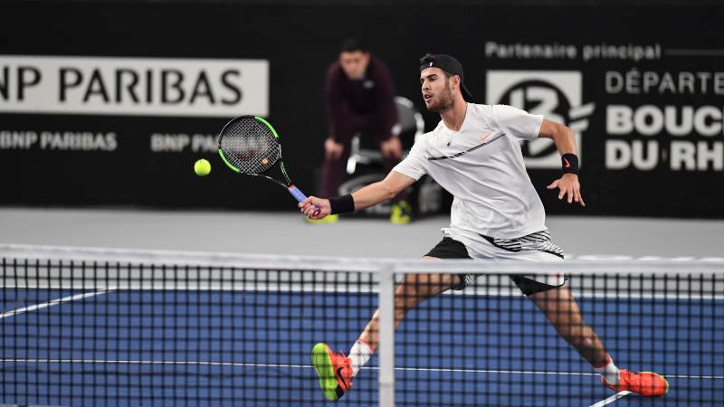
ЛЕ
Т
НИ
Е
ВИДЫ

Slide 3
Цель:
Познакомить детей с летними видами спорта, расширить кругозор, вызвать желание самим заниматься каким либо видом спорта.
Задачи:
Образовательные:
Добиться уточнения знаний детей о летних видах спорта,
Способствовать развитию умения различать простейшие взаимосвязи между видом спорта и его атрибутами,
Обеспечить обогащение и уточнение словаря по теме,
Пробудить интерес к физической культуре и спорту.
Развивающие:
Способствовать развитию логического мышления, внимания, памяти,
Воспитательные:
Формировать у детей потребность в двигательной активности и физическом совершенствовании,
Способствовать формированию уважительного отношения друг к другу,
Формировать представления о важности и пользе занятиями спортом для здоровья.

Slide 4
ЛЕГКАЯ АТЛЕТИКА
«КОРОЛЕВА СПОРТА»
Легкой атлетику все называют,
Но легкой она никогда не бывает.
Спринтером стать совсем не легко,
И бросит не каждый копье далеко.
Попробуй идти спортивной ходьбой,
Да так, чтоб никто не поспел за тобой,
Или взлететь, оттолкнувшись шестом,
И взять высоту с двухэтажный дом.
Ну а теперь согласитесь со мной:
В атлетике легкости нет никакой.
Вот стартовый поднят уже пистолет,
И приготовился легкоатлет.
Сейчас за рекордом отправится он,
И в ожиданьи застыл стадион!
Лёгкая атлетика - совокупность видов спорта, объединяющая пять дисциплин - бег; спортивная ходьба; прыжки (в длину, высоту, тройной, с шестом); метание (диска, копья, молота), толкание ядра;
легкоатлетические многоборья.
Один из основных и наиболее массовых видов спорта.

Slide 5
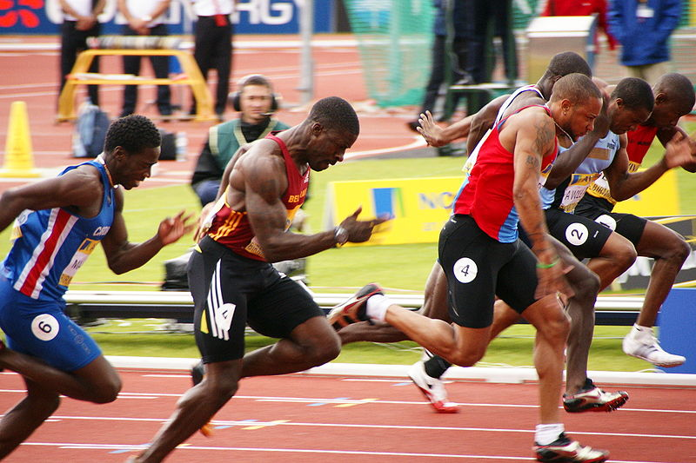
Б Е Г

Slide 6
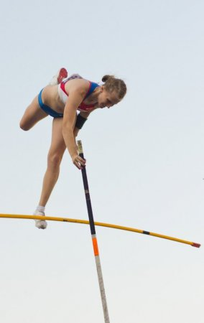
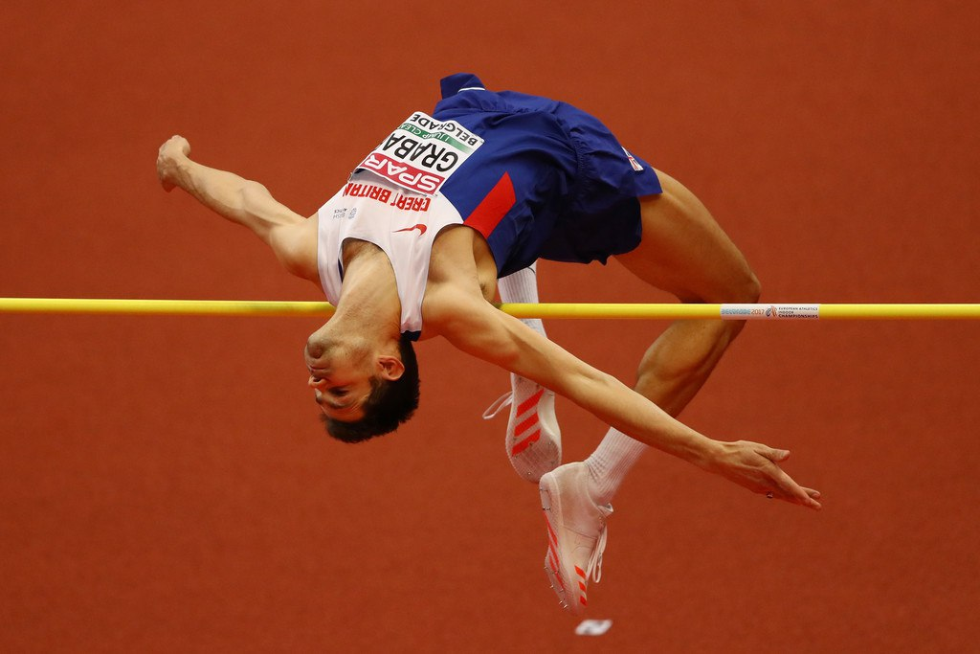
ПРЫЖКИ
(В ВЫСОТУ И ДЛИНУ)

Slide 7
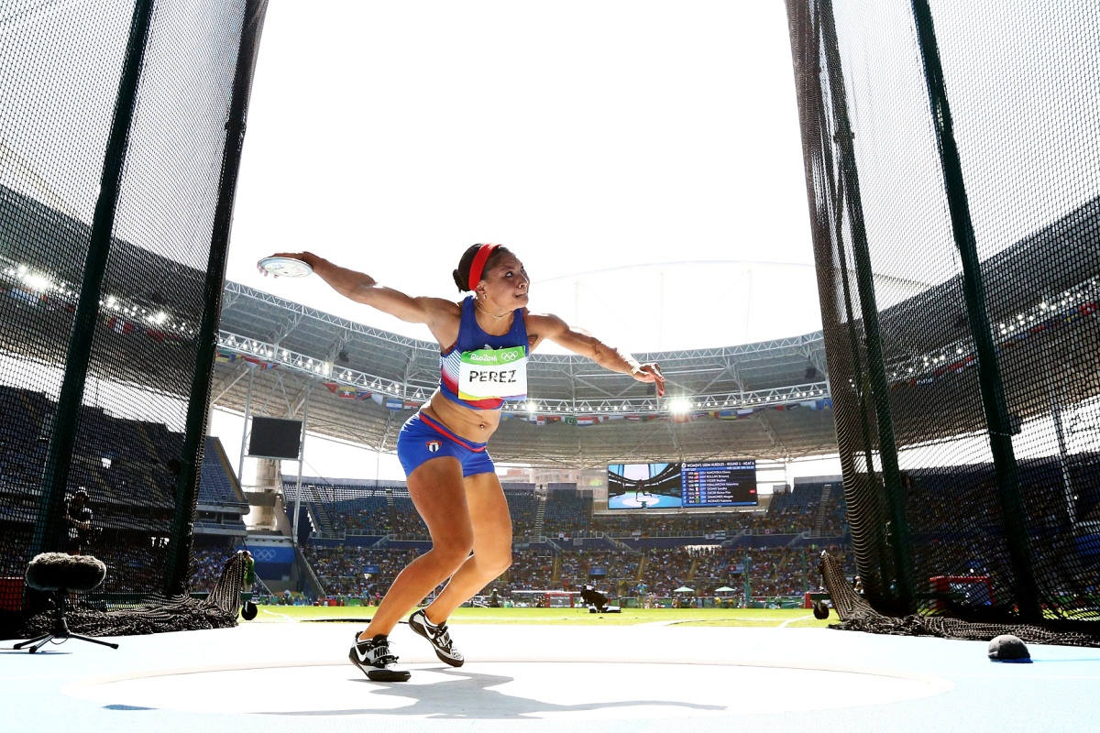
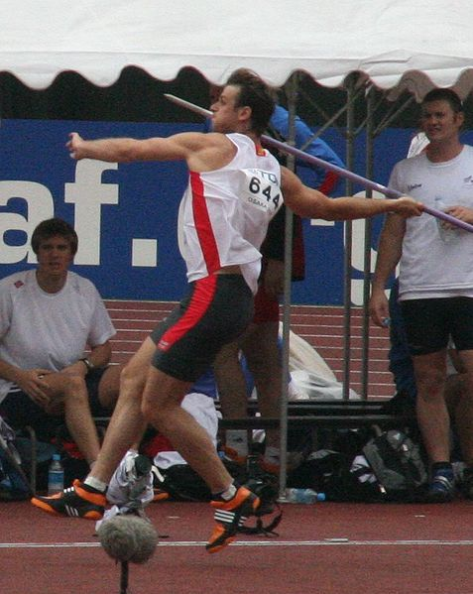
МЕТАНИЕ
КОПЬЯ И ДИСКА

Slide 8
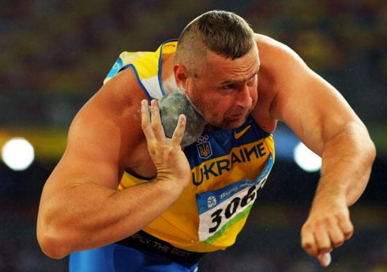
ТОЛКАНИЕ ЯДРА

Slide 9
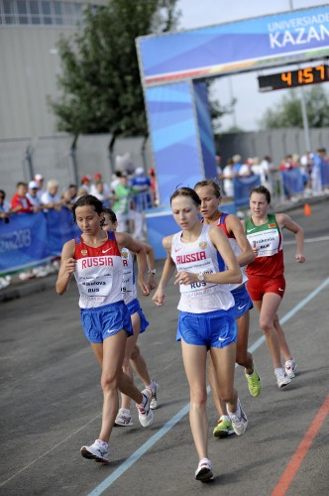
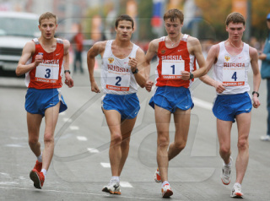
СПОРТИВНАЯ ХОДЬБА

Slide 10
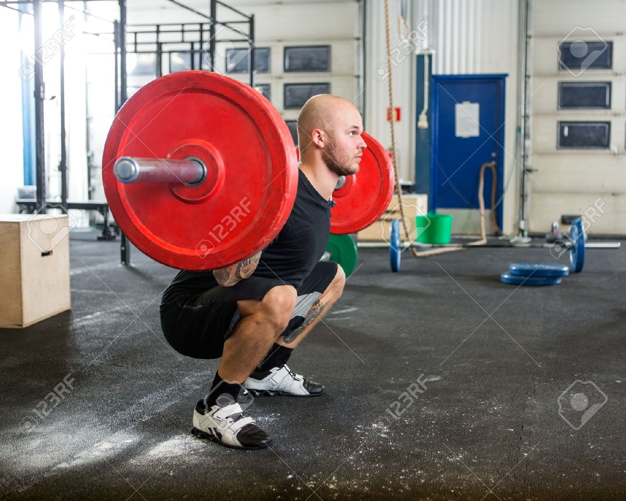
ТЯЖЕЛАЯ АТЛЕТИКА
По очереди, посмотри,
Выходят тут богатыри,
Толкают штангу перед нами,
С тяжелыми она «блинами»,
Точнее, дисками стальными, -
Увесистее штанга с ними.
Чтобы пробиться в чемпионы,
Здесь нужно больше полутонны
Суметь поднять над головой.
Вот он, штангист, какой герой!

Slide 11
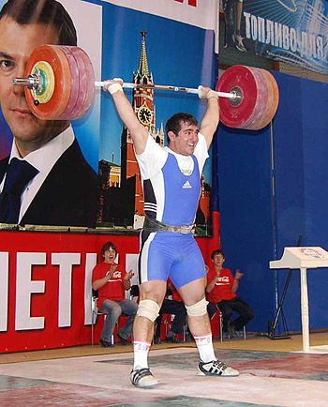
ТЯЖЕЛАЯ АТЛЕТИКА
Тяжёлая атлетика - силовой вид спорта, в основе которого лежит выполнение упражнений по подниманию штанги над головой.
Соревнования по тяжёлой атлетике сегодня включают в себя два упражнения - рывок и толчок.

Slide 12
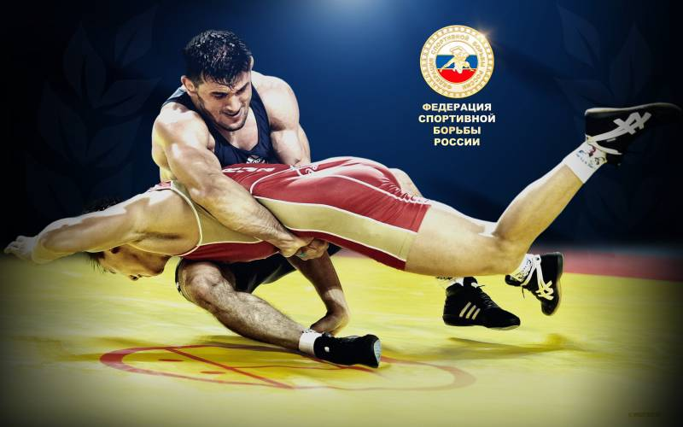
БОРЬБА
Любят бороться мальчишки, играя,
Но здесь перед нами борьба непростая,
В ней не проходит приемчик любой –
Зовется она греко-римской борьбой.
Много тут разных правил, запретов,
Борцы, уж конечно, помнят об этом.
Они потому и стараются в схватке
Друг друга скорей уложить на лопатки.
Кто победитель – решает судья.
Набрал больше баллов – победа твоя!
Неплохо, наверно, и нам бы с тобой
Тоже заняться этой борьбой!
Борьба - единоборство двух невооружённых спортсменов с использованием определённых приёмов.

Slide 13
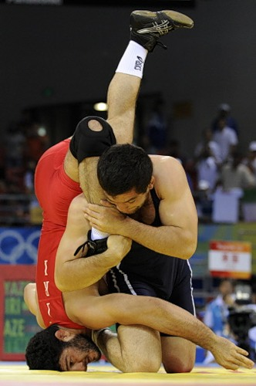
ВОЛЬНАЯ БОРЬБА
Вольная борьба-вид единоборства с применением различных приёмов (захватов, бросков, переворотов, подножек и т. п.), в котором каждый
из соперников пытается положить другого на лопатки и победить.

Slide 14
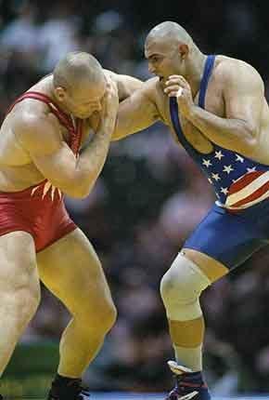
ГРЕКО-РИМСКАЯ БОРЬБА
Греко-римская борьба (классическая) - европейский вид единоборства, в которой спортсмен должен, с помощью определённого арсенала технических действий (приёмов), вывести противника из равновесия и прижать лопатками к ковру. В греко-римской борьбе запрещены технические действия ногами (зацепы, подножки, подсечки) и против ног.

Slide 15
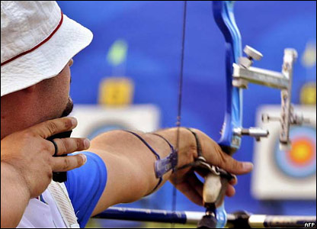
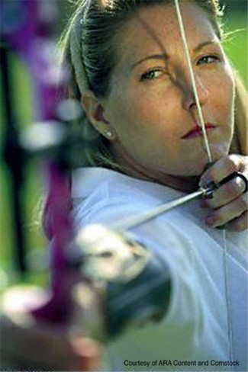
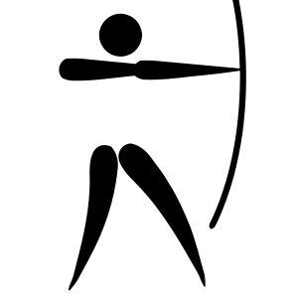
СТРЕЛЬБА ИЗ ЛУКА
Стрельба из лука –
вид спорта, в котором производится стрельба из лука стрелами на точность или дальность.
Дисциплины:
- личные (мужские и женские);
- командные (мужские и женские), в команде 3 участника.
Победителем является спортсмен или команда, которая наберёт больше очков, согласно правилам соревнований.

Slide 16
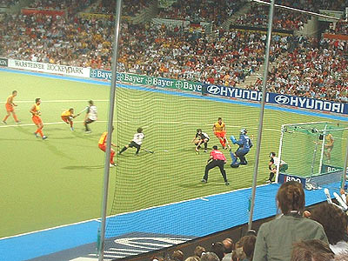
ХОККЕЙ НА ТРАВЕ
Хоккей на траве - один из самых популярных видов хоккея.
Цель игры - загнать при помощи клюшки мяч в ворота соперника.
Победу одерживает команда, забившая за время игры больше голов чем соперник.
Касаться мяча руками или ногами, кроме вратаря, запрещено. На ногах у игроков - обычная спортивная обувь.
Во всем мире играют на искусственном покрытии.

Slide 17
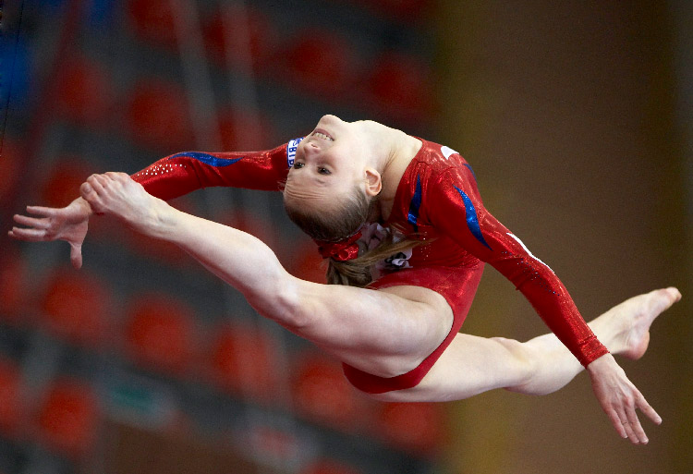
ГИМНАСТИКА
Гимнастических снарядов
Очень много разных надо,
Чтоб на них без остановки
Наш гимнаст бесстрашный, ловкий,
Упражнения показал.
Да такие! Ахнет зал.
Или с лентою послушной
В танце кружится воздушном
Здесь под музыку гимнастка,
Танец тот похож на сказку.
Может с обручем, булавой
Выступить она на славу.
Пусть не ставят тут рекорд –
Это наш любимый спорт!

Slide 18
ХУДОЖЕСТВЕННАЯ ГИМНАСТИКА
Художественная гимнастика - вид спорта, выполнение под музыку различных гимнастических и танцевальных упражнений без предмета, а также с предметом (скакалка, обруч, мяч, булавы, лента).

Slide 19
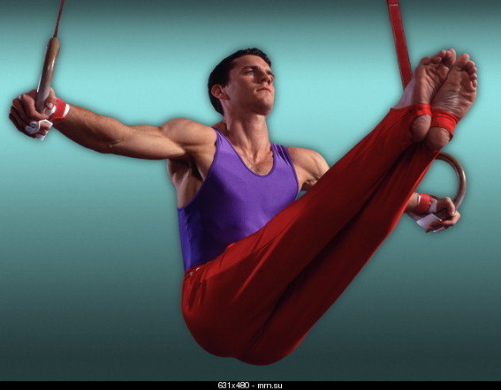
СПОРТИВНАЯ ГИМНАСТИКА
Спортивная гимнастика -вид спорта, включающий соревнования на гимнастических снарядах, в вольных упражнениях и в опорных прыжках.
В современной программе гимнастического многоборья:
для женщин- на брусьях разной высоты, бревне, в опорных прыжках, вольных упражнениях;
для мужчин- в вольных упражнениях, опорных прыжках, на коне, кольцах, параллельных брусьях и перекладине.

Slide 20
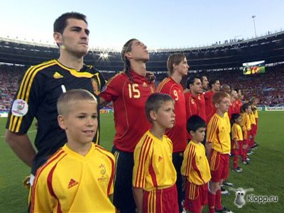
Футбол - командный вид спорта, в котором целью является забить мяч в ворота соперника ногами или другими частями тела (кроме рук) большее, чем команда соперника количество раз. В настоящее время самый популярный и массовый вид спорта в мире.
Футбол
Скорей на стадион, ура! Нас ждет любимая игра. В ней главное, конечно, гол. Зовется та игра- футбол. Неутомимы и легки, Бегут по полю игроки, Перед собою мяч ведут, Мелькает он и там, и тут. Вот отличилось нападенье, Ревут трибуны, все в волненьи. Хватается за сердце кто-то, А мяч, смотри, уже в воротах… Два тайма быстро пролетели, И хоть сегодня мы болели, Но к доктору, нет, не пойдем, Вновь на футбол билет возьмем!

Slide 21
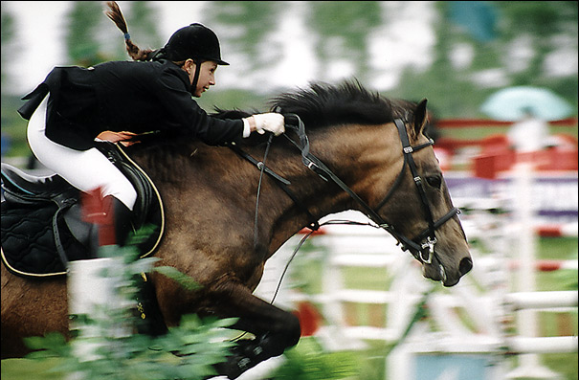
КОННЫЙ СПОРТ
Выездка, контур и троеборье –
Кто же победит сегодня в споре?
И вовсю стараются лошадки:
Выполнять команды по порядку,
Полностью наездникам подвластны, Не боятся и преград опасных.
Вот они легко берут барьер,
Показав бесстрашия пример.
Каждая взлетает, словно птица,
Прямо через ров с водой стремится
Или скачет, обгоняя ветер, -
Спорта нет прекраснее на свете!
Конный спорт – сборное понятие,
под которым понимаются
спортивные игры с использованием
лошадей. Лошадь при этом управляется
перемещением веса всадника, сжатием
бёдер и ослаблением или натяжением
поводьев.

Slide 22
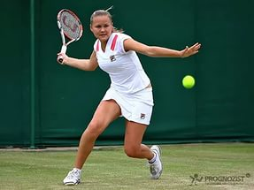
Большой теннис
К теннису трудно найти равнодушных: Летает над кортом мячик послушный, Посланный легкой, удобной ракеткой, Изредка может запутаться в сетке, И вновь на свободе, как пуля летит, Точным ударом снова отбит. Здесь надо быстро бегать уметь, Иначе никак за мячом не поспеть. Ну и еще- без реакции быстрой Из вас не получится теннисистка!

Slide 23
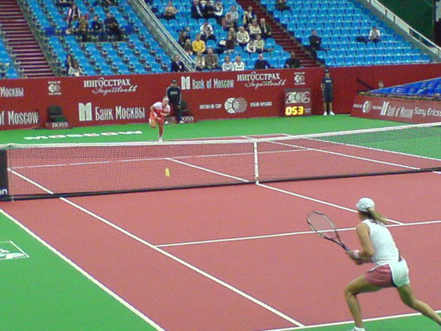
ТЕННИС
Теннис - вид спорта, в котором соперничают либо два игрока («одиночная игра»), либо две команды, состоящие из двух игроков («парная игра»).
Задачей соперников (теннисистов или теннисисток) является при помощи ракеток отправлять мяч на сторону соперника так, чтобы тот не смог его отразить, при этом, чтобы мяч не вылетел за поле игры.

Slide 24
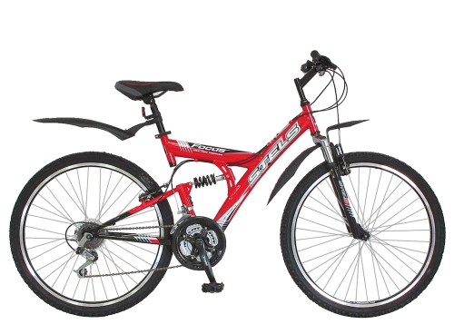
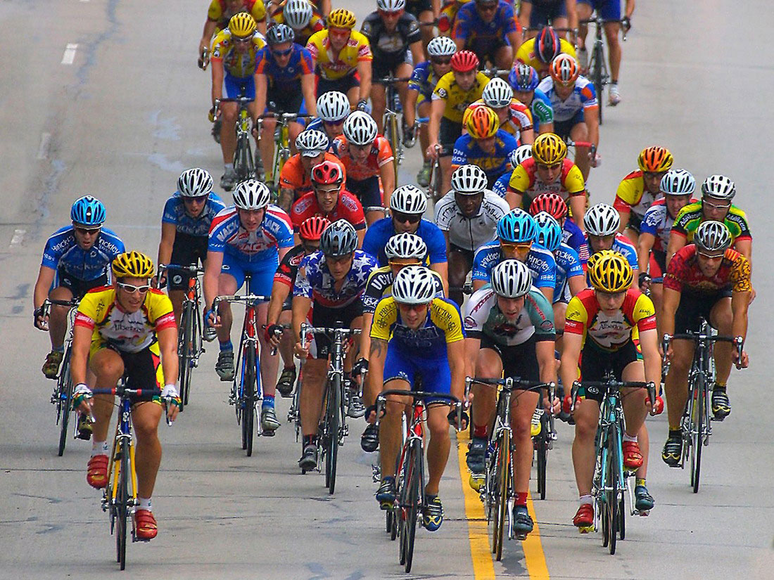
Велоспорт
Давай поторопимся на велотрек, Расскажет любой тебе человек: На быстроходных велосипедах Спортсмены сражаются здесь До победы, Такие закладывая виражи, Увидишь- От страха, смотри, не дрожи. Ну а еще мы с тобой поболеем За тех, кто участвует в гонке шоссейной. Здесь скорость поменьше, Но сил надо много, Совсем не для слабых Эта дорога!

Slide 25
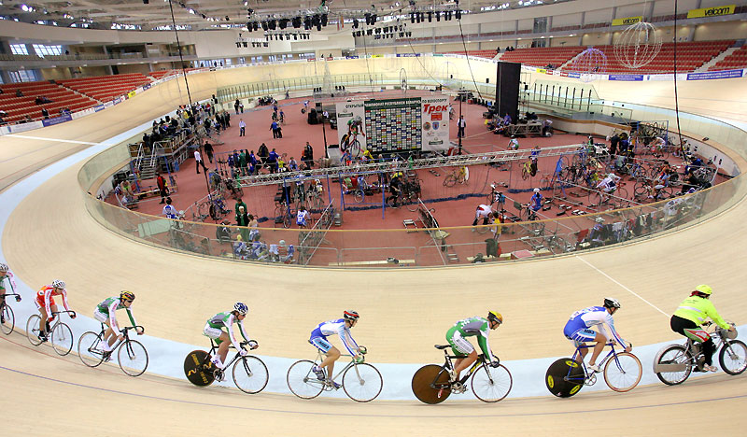
Велотрековые
гонки
Велосипедный спорт - это перемещение по земле с использованием транспортных средств (велосипедов), движимых мускульной силой человека.
Велотрековые гонки - вид велоспорта, проходящий на велотреках или велодромах.
Основная цель гоночных дисциплин- наиболее быстрое преодоление дистанции.

Slide 26
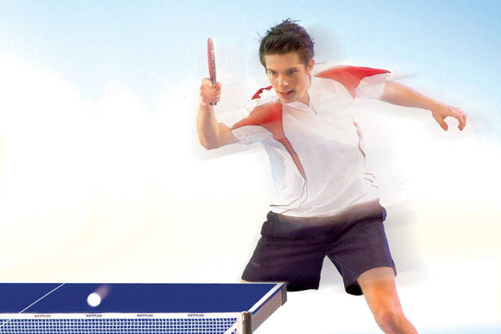
Настольный теннис
Теннис настольный пинг-понгом зовется. Этот вид спорта для быстрых людей. Мяч резво скачет, рука не трясется, Лихо игрок бьет ракеткой своей. Две половинки стола разделяет Сетки неброской надежный барьер. Теннис и парной игрою бывает - Это позволит легко интерьер. Сетка, являясь подачи порогом, Смело пропустит взлетающий мяч. Несколько партий с различным итогом Сложатся вместе в азартнейший матч. Бойко метнет шар вперед подающий, А принимающий - вмиг отобьет. Больше очков за игру выдающий Выйдет игрок по итогам вперед.

Slide 27
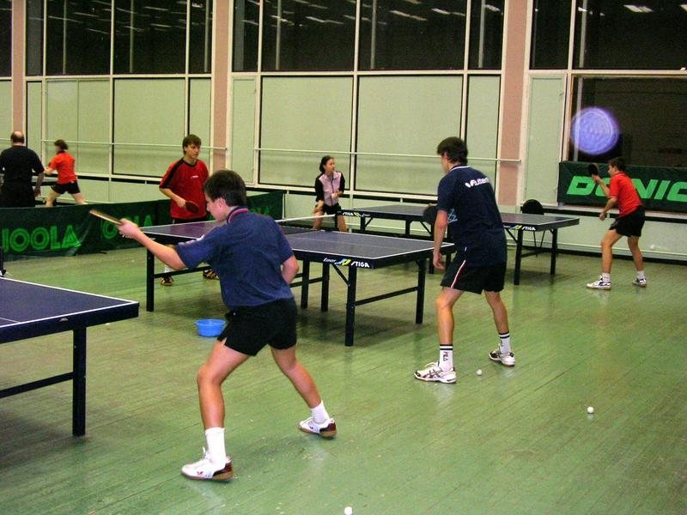
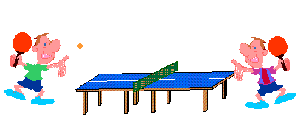
ПИНГ - ПОНГ
Настольный теннис
(Пинг-понг) -
спортивная игра, основанная на перекидывании мяча ракетками через игровой стол с сеткой по определённым правилам.
Целью игроков является достижение ситуации, когда мяч не будет отбит противником.

Slide 28
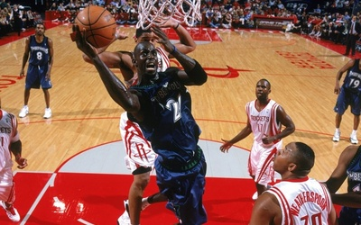
Баскетбол
Удивляться не устану- На площадке великаны. Не догнать их нипочем, Так и бегают с мячом. Баскетбол не знает скуки, Мяч из рук в другие руки, Словно заяц, прыг да скок- Эй, лови его, игрок, И в заветную корзину- Рост здесь помогает длинный- Мяч летит за разом раз, Сто бросков всего за час. Та корзина непростая, Дырка в ней на дне большая. В лес с такою не пойдешь, А очки с ней соберешь!

Slide 29
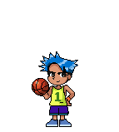
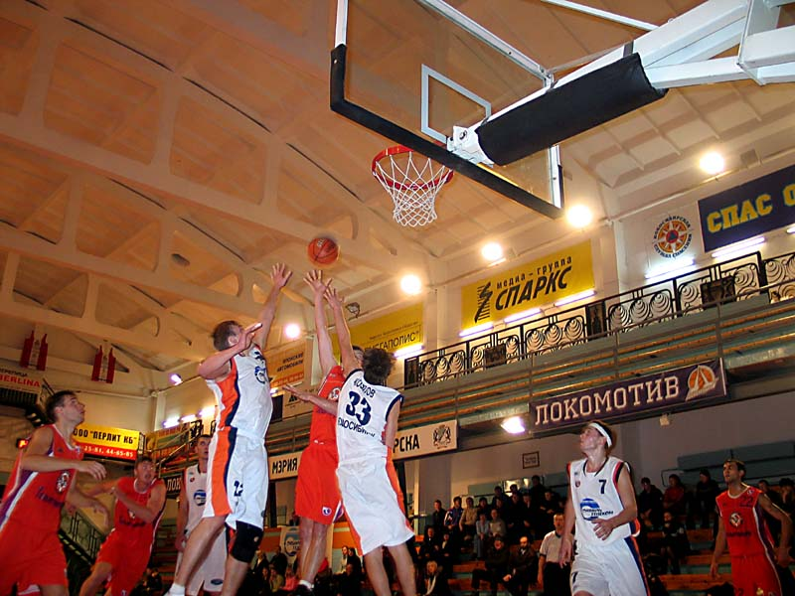
Баскетбол
Баскетбол -
спортивная командная игра с мячом.
В баскетбол играют две команды, каждая из которых состоит из пяти игроков.
Цель каждой команды - забросить руками мяч в корзину соперника и помешать другой команде овладеть мячом и забросить его в свою корзину.
Соревнуются мужские и женские команды.

Slide 30
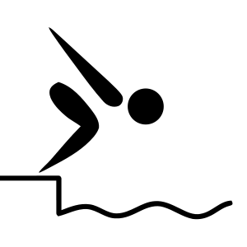
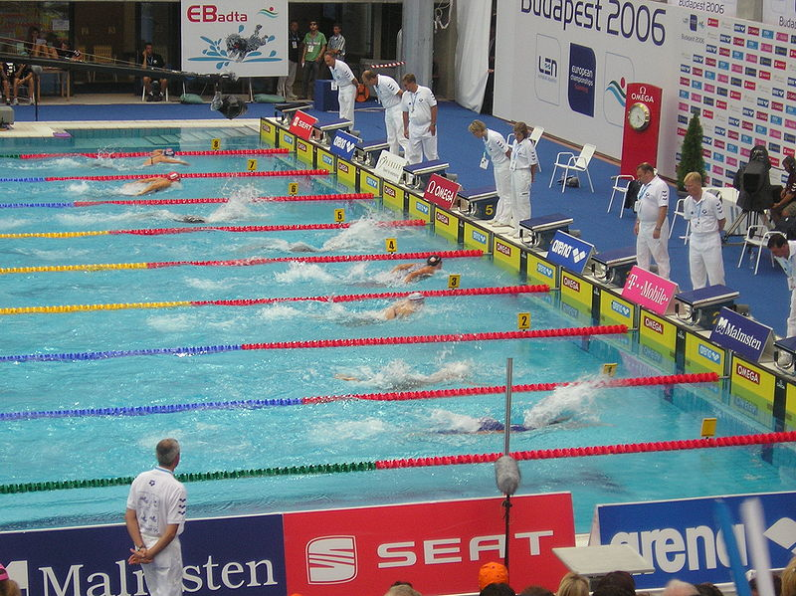
Плавание
Летом любим мы плескаться В речке, в озере, в пруду, Но как зрителей вас, братцы, Я в бассейн сейчас веду. Здесь пловцов соревнованье: На дорожке голубой, Замерли все в ожиданьи, Старт- и в воду с головой. И вперед движеньем сильным, (Эй, соперник, догоняй!) «Брассом», или «вольным стиле», Или стилем «баттерфляй». Чтоб опять на зависть рыбкам- Им ведь нет сюда пути- По дорожке, узкой, зыбкой, Первым к финишу прийти!

Slide 31
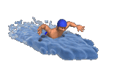
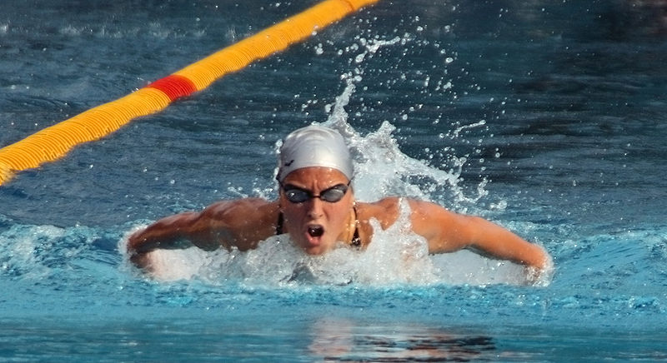
Плавание
Плавание -
вид спорта, заключающийся в преодолении вплавь за наименьшее время различных дистанций.
Виды плавания: вольный стиль, плавание на спине, брасс, баттерфляй, комбинированная эстафета.

Slide 32
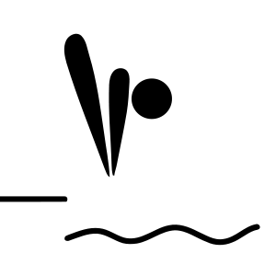
ПРЫЖКИ В ВОДУ
Как люди плавать научились Мы с вами это изучили, "А как нырять, вы нам скажите И все подробно объясните?" Сначала тихо, осторожно Входили в воду там, где можно И, убедившись, что вода Не прячет под собой врага Смелее стали прыгать в воду И с головой нырять под воду, Ну, а, как спорт прыжки в воде Развились, видимо в игре Точней сказать все было так, Когда гимнасты разных стран Прыжки свои тренировали Теперь в воде, а не в спортзале И в результате с тех времен В Европу новый спорт пришел.

Slide 33
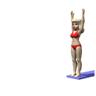
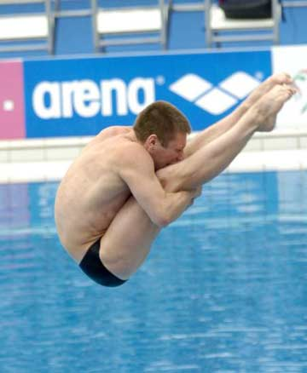
ПРЫЖКИ В ВОДУ
Прыжки в воду –
один из водных видов спорта.
На соревнованиях выполняются прыжки с трамплина и вышки.
Во время прыжка спортсмены выполняют ряд акробатических действий (обороты, винты, вращения). На соревнованиях по синхронным прыжкам оценивается также синхронность исполнения элементов двумя участниками.

Slide 34
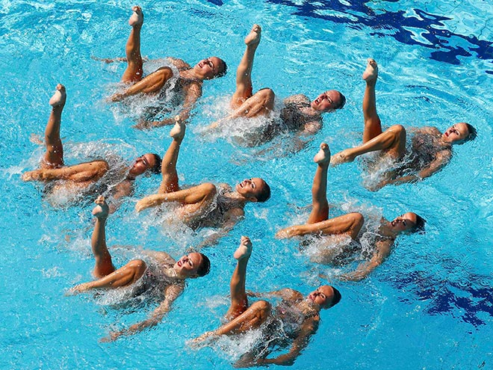
СИНХРОННОЕ ПЛАВАНИЕ
Синхронным плаванием снова
Полюбоваться мы готовы.
Под музыку пловчих движенья
Здесь, как в зеркальном отраженья.
Нырок и следом кувырок –
И вот возник букет из ног.
Спортсменки сами под водой,
Все, как одна, вниз головой.
Перестроение опять,
Чтоб нас и дальше удивлять.
А на воде «звезда», «цветок»,
И вновь нырок и кувырок.
Жаль, у подводных акробаток
Чудесный номер слишком краток!

Slide 35
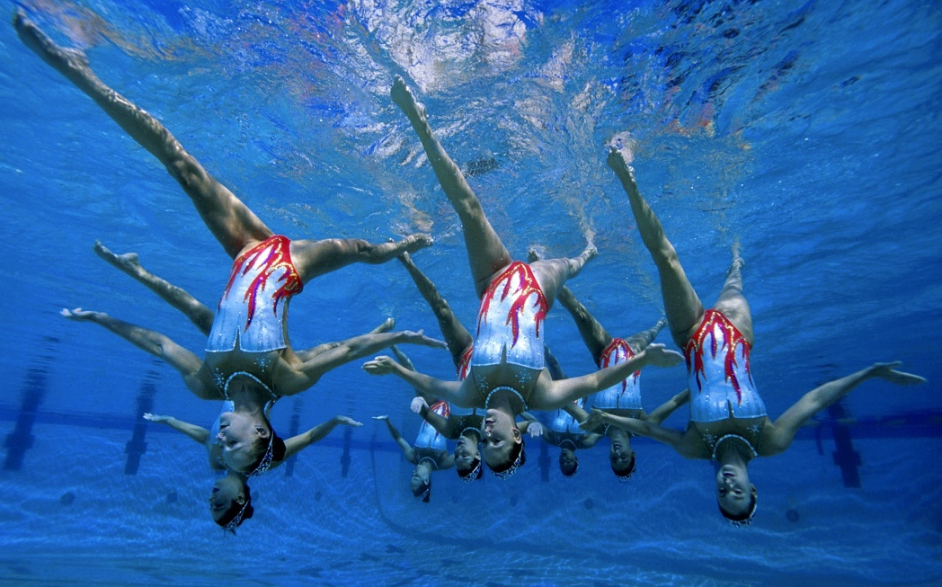
СИНХРОННОЕ ПЛАВАНИЕ
Синхронное плавание -
один из водных видов спорта.
Синхронное плавание представляет собой смесь гимнастики, акробатики и плавания. В программе Олимпийских игр соревнуются только женщины.

Slide 36
ГРЕБЛЯ
В лодке восемь молодцов,
Замечательных гребцов.
Крепко держим мы весло,
Нам грести не тяжело,
Если рядом в лодке друг,
Если есть шестнадцать рук.
Дружно веслами мы машем,
Все медали будут наши!

Slide 37
Академическая гребля
Академическая гребля - циклический вид спорта.
Спортсмены находятся в лодках и гребут спиной вперед, в отличие от гребли на байдарках и каноэ.
Наиболее распространена и популярна в странах Западной Европы, России, США, Австралии, Новой Зеландии и Румынии.

Slide 38
Гребля
на байдарках и каноэ
Гребля
на байдарках и каноэ - гребной вид спорта, в котором используются лодки двух типов:
байдарки и каноэ.
Участие принимают мужчины и женщины.

Slide 39
ВОДНОЕ ПОЛО
С восторгом следим
За игрою веселой.
Она называется
Водное поло.
Бассейн вместо поля
И мяч над водой.
Вратарь, будь на страже,
На месте не стой.
Чтоб за мячом
Успевать тут везде,
Надо, как рыба,
Держаться в воде.
Похожа немножко
Игра на футбол,
Но мокрый всегда
Забивается гол!
Водное поло - командный вид спорта с мячом, в котором две команды стараются забросить гол в ворота соперника. Игра при этом проходит в бассейне с водой.
В соревнованиях принимают участие мужские и женские команды.

Slide 40
ФЕХТОВАНИЕ
Хотите знать про фехтованье?
Вот как проходят состязанье:
Костюмы, маски и дорожка –
Похоже на театр немножко
Или на рыцарский турнир.
Кругом мы слышим звон рапир,
Мелькают молнией клинки,
Движенья быстры и легки.
И вот решающий укол,
От нас противник не ушел.
А всюду так красиво в зале,
Давно такого не видали.
Как будто через сотни лет
Нам мушкетеры шлют привет!

Slide 41
ФЕХТОВАНИЕ
Фехтование - система приёмов владения ручным холодным оружием в рукопашном бою, нанесения и отражения ударов.
Также фехтованием называют и сам процесс боя с использованием холодного оружия (как реальный, так и учебно-тренировочный, спортивный, сценический и др.). Главная цель спортивного состязания - нанести укол противнику и, соответственно, избежать укола самому. Даже в командных соревнованиях бои проводятся один на один. Победа присуждается тому, кто первым нанесет сопернику определенное количество уколов в соответствии с правилами или нанесет больше таких уколов за установленный промежуток времени.

Slide 42
Волейбол
﻿Что такое волейбол? Не похож он на футбол. Бегать далеко не надо, Только прыгай до упаду. Бей по мячику сильней, Ну и главное точней. Очень дружная игра, Волейболу скажем – Да!

Slide 43
Волейбол
Волейбол -командная спортивная игра, в процессе которой две команды соревнуются на специальной площадке, разделённой сеткой. Игроки стремятся направить мяч на сторону соперника таким образом, чтобы он приземлился на площадке противника , либо игрок защищающейся команды допустил ошибку. Для организации атаки игрокам одной команды разрешается не более трёх касаний мяча подряд.
В соревнованиях принимают участие мужские и женские команды.

Slide 44
СОВРЕМЕННОЕ ПЯТИБОРЬЕ
Стрельба, фехтование, плаванье, кросс,
Езда верховая – и вот вам вопрос:
Кто же участвует в спорте таком?
Тот, кого пятиборцем зовем.
Ловкий и быстрый, сильный, отважный,
Выполнит он всю программу сейчас же.
Сразиться на шпагах, верхом проскакать,
Проплыть, как дельфин, и метко стрелять.
И наконец, стремительный бег –
И все это может один человек.
Такое для нас он дает представленье,
Что нам не сдержать своего восхищенья!

Slide 45
ФИЗКУЛЬТМИНУТКА
РАЗ - СОГНУТЬСЯ, РАЗОГНУТЬСЯ,
ДВА - НАГНУТЬСЯ, ПОДТЯНУТЬСЯ,
ТРИ – В ЛАДОШИ ТРИ ХЛОПКА,
ГОЛОВОЮ ТРИ КИВКА.
НА ЧЕТЫРЕ – РУКИ ШИРЕ,
ПЯТЬ, ШЕСТЬ – ТИХО СЕСТЬ,
СЕМЬ, ВОСЕМЬ – ЛЕНЬ ОТБРОСИМ.

Slide 46
Молодцы!
Вы дружно справились с задачей ,
Вам физкультура по плечу.
Так будем спортом заниматься,
И результатов добиваться!
Медали в будущем вас ждут.

